Slide 1
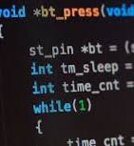
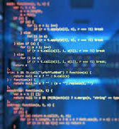

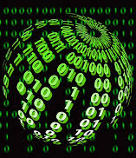
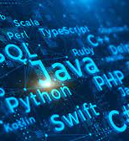
PROGRAMACIÓN BÁSICA 1
PRIMERA PARTE

Slide 2
¿QUE ES LA PROGRAMACIÓN?
Es lograr que la computadora realice lo que nosotros deseamos
Es la acción de programar. Construir mediante un lenguaje conjunto de líneas de código que dan solución a un problema
Campo de acción
Industria
Electrodomésticos
Gestión de negocios
Oficinas, etc.-
Que el resultado sea:
DEFINIBLE
REPETIBLE
COFIABLE

Slide 3
PROGRAMA
Conjunto de instrucciones que se ejecutan, fueron modeladas en base a un Algoritmo.
El Algoritmo define siempre un mismo comportamiento para un conjunto de variables.
El primer paso es encontrar el Algoritmo que de solución a nuestro problema
Datos
Representan los objetos sobre los que operan
Procedimientos
Son las Reglas que definen como manipularlos

Slide 4
DIAGRAMA E-P-S
ENTRAD
PROCESO
SALIDA
PROCESADOR
DATOS A PROCESAR + PROCEDIMIENTOS
RESULTADO ESPERADO

Slide 5
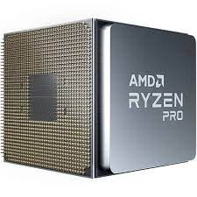
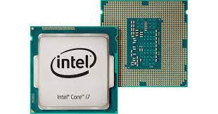
PROCESADOR
Es quien “ejecuta” el programa y hace visible el resultado esperado del programa.
MISMA ESTRUCTURA, distintos TAMAÑOS:
• Marcapasos cardíaco, implantes inteligentes.
• Micros embebidos (PDA, celular, tablets, etc).
• Microprocesadores (Notebooks , ereaders,etc).
• Microprocesadores de alta gama (diseño y video).
• Procesadores híbridos (varios CPU para manejo de consolas)

Slide 6
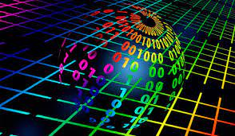
LENGUAJE DEL PROCESADOR
SISTEMA BINARIO:
• 1101 1010 0
100 1000 (DA68) → Activar motor #4
Originalmente especificado a través de diversos mecanismos:
• Cintas/ tarjetas perforadoras (Jacquard) • Llaves (On- off)
LENGUAJES:
• Bajo nivel: Assembler → MOV A, X
• Alto nivel: COBOL, Java, Phyton
Ejemplo: print PI * pow(x,2)/2

Slide 7

CARACTERÍSTICAS
La mayoría de los lenguajes ( para no decir todos) son capaces de realizar:
• Operaciones aritméticas.
• Manipulación y análisis de texto.
• Loops: ejecutar grupo de instrucciones repetidamente.
• Condicionales: ejecutar grupo de instrucciones según criterio.
• Entrada/salida: recibir y entregar datos de y al mundo exterior.
• Funciones y procedimientos para manipular los datos.
• Utilizar librerías de funciones y procedimientos “prefabricados”.
• Hacer programas combinando estructuras simples para formar otras complejas.
Para que se pueden usar:

Slide 8
CICLO DE VIDA DEL SOFTWARE
Diseñar el algoritmo de solución.
Escribir el código fuente y generar el objetivo ejecutable (script/bytecode/exe).
Ejecutar la solución y verificar el resultado.
Debug.

Slide 9


Paradigmas de Programación
Programación Procedural
Es el modelado top-down que vamos a usar (en cascada).
Deriva de la programación estructurada.
Descomponemos en subrutinas, procedimientos o funciones.

Slide 10


Paradigmas de Programación
Programación Funcional
La entidad básica es la función. Se intenta evitar referencias a variables. Se trata de composición de funciones puras para modelar las soluciones de software

Slide 11
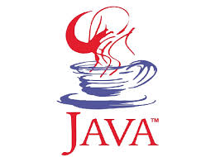

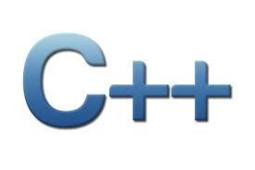
Paradigmas de Programación
Programación Orientada a Objetos
POO o OOP es un paradigma de programación que usa objetos y sus interacciones para diseñar aplicaciones y programas de computadora. incluye herencia, modularidad, polimorfismo y encapsulamiento.

Slide 12
COMPILADOR VS. INTÉRPRETE (resumen)
COMPILADOR
GENERA CÓDIGO BINARIO:
INTERPRETE
EJECUTA LÍNEA POR LINEA
. Muy flexible, cambio el código y corre
. Se interpreta en el momento
. No está optimizado
. Muy compacto.
. Optimizado.
. Específico para el sistema operativo/ procesador objetivo.

Slide 13
Compilación (en varios lenguajes)
Si las palabras que la contienen son correctas
Compilador: proceso en el que de un código fuente (genera un código intermedio .OBJ) , pasa a enlazar el código y así generar el ejecutable .EXE
Analizador Léxico
Analizador Sintáctico
Analizador Semántico
Si la línea de código es correcta (sintaxis)
Verifica las palabras reservadas y la construcción

Slide 14
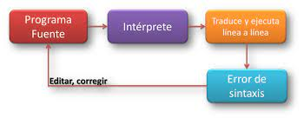
Interprete
Lenguaje que se encarga de ejecutar un código fuente sin generar un código intermedio. Procesa instrucción por instrucción.
Ejemplos: Python, PHP o el Shell de LINUX.

Slide 15
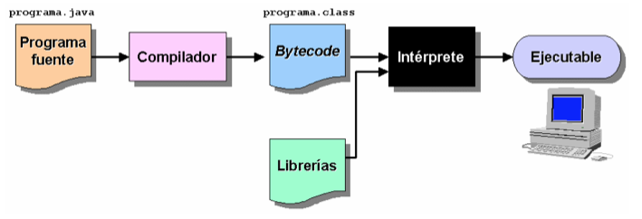
Compilación en JAVA
JAVA tiene una Máquina Virtual JVM para cada uno de los entornos o SO de mayor uso en el mercado actual.
Virtual Machine
El preprocesador, trabaja con el código fuente y lo pre procesa.(Está fase esta presente en el lenguaje Java (y en otros lenguajes)
El compilador transforma el código fuente y genera código denominado Bytecode, que es propio de este lenguaje de programación.
Por medio de una maquina virtual que esta disponible en muchos sistemas operativos se puede leer el Bytecode.
A través de la máquina virtual es que se puede ejecutar el programa nuestro que pasó por todo este camino.

